Slide 1
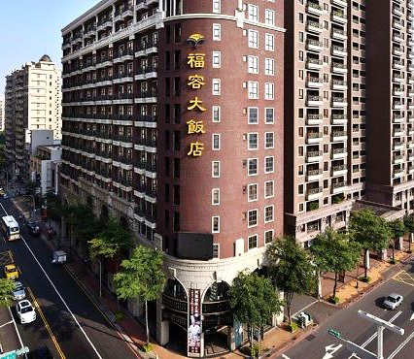
福容大飯店
實習報告
報告者:休管四甲 葉OO
班級學號:1071261100
報告日期:112/11/15

Slide 2
01
實習工作計畫表
02
關於櫃台
03
公司介紹
目 錄
04
工作單位
CONTENTS
05
實習工作照
06
實習回饋
07
結論與建議

Slide 3
01
實習工作計畫表

Slide 4
實習工作計畫表
110/05 | 申請實習
110/08/01 | 開始實習
110/11/15 | 第一次返校座談會
111/04/21 | 第二次返校座談會
111/06/11 | 繳交實習成果報告
111/06/30 | 完成實習

Slide 5
02
關於櫃台

Slide 6
關於櫃台(實習生)
月薪:$24000 / 含勞健保
上班時間:8.5hr(含用餐時間)
班表:分為A班(早班)、B班(晚班)、C班(大夜班)
月休:按照勞基法休假天數，可自排4天假

Slide 7
03
公司介紹

Slide 8
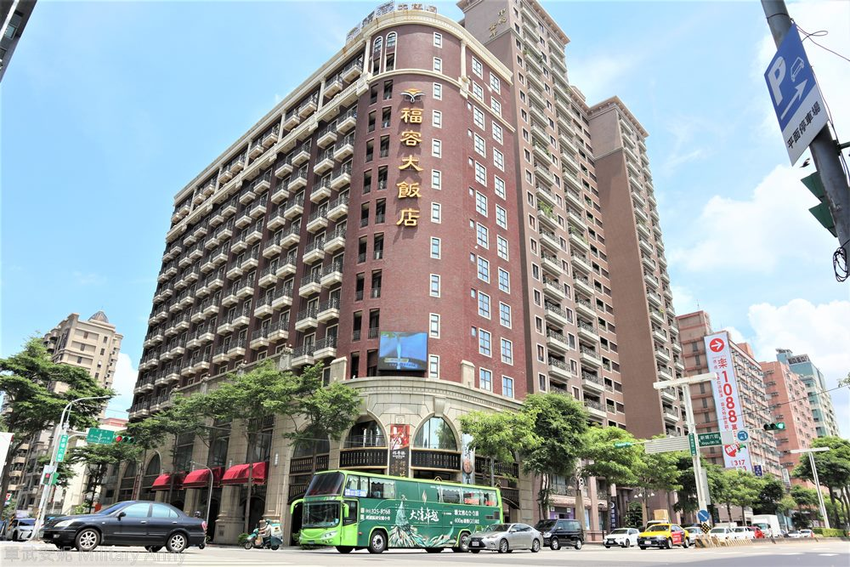
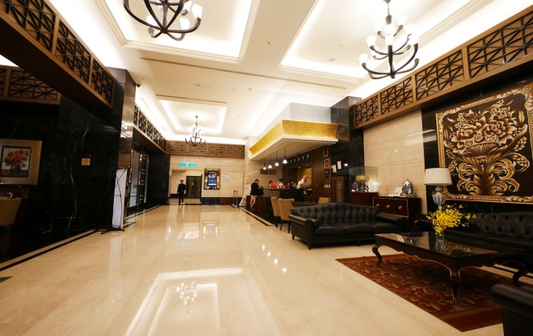
公司介紹
COMPANY
PROFILE
鄰近桃園展演中心、金融商辦大樓、科技工業區；距交通重要樞紐桃園國際機場、高鐵、火車站十分便捷，週邊桃園景點、觀光夜市、美食特產一應俱全。

Slide 9
04
工作單位

Slide 10
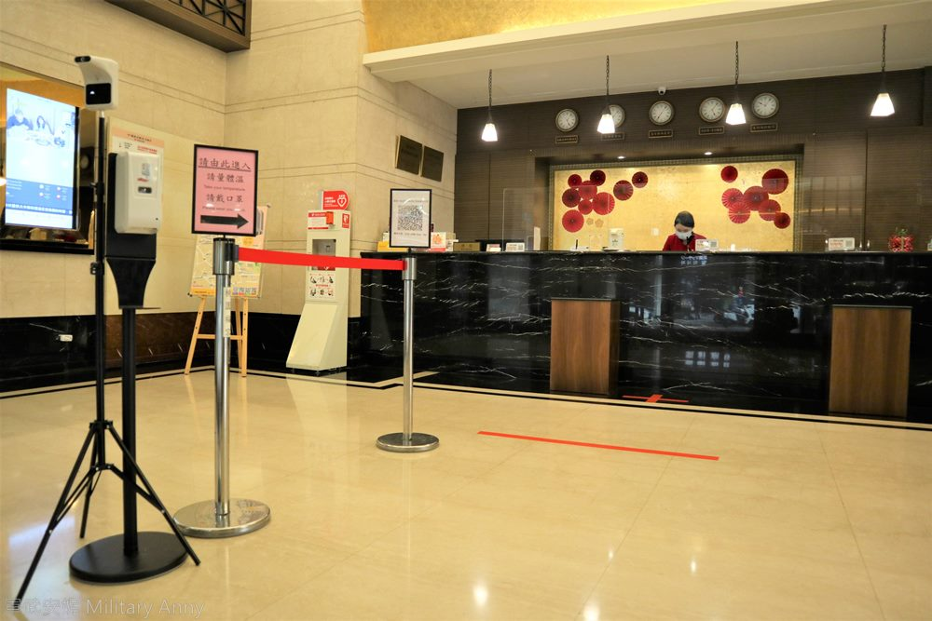
工作單位-1F櫃台
工作內容項目:
1.辦理入住退房
2.客房服務處理
3.撥接電話
4.轉接電話至各單位
5.製作預進房卡

Slide 11
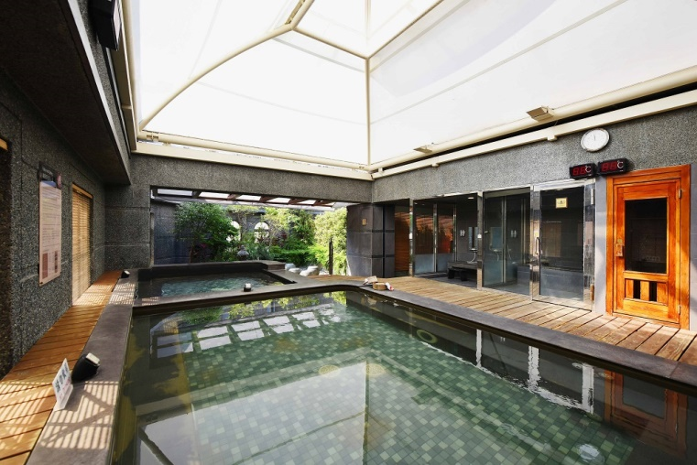
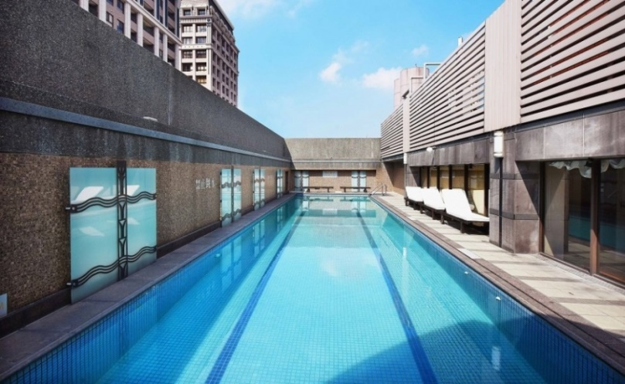
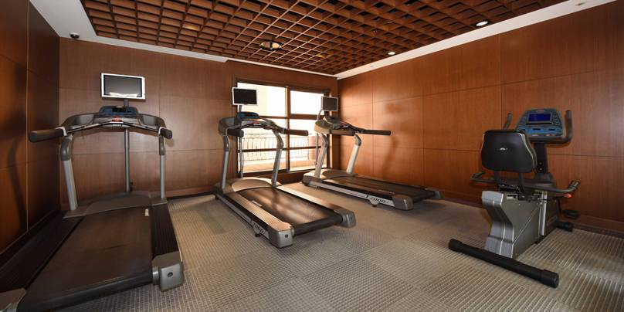
工作單位-16F麗泉俱樂部櫃台
工作內容:
游泳池、三溫暖、健身房之管理

Slide 12
05
實習工作照

Slide 13
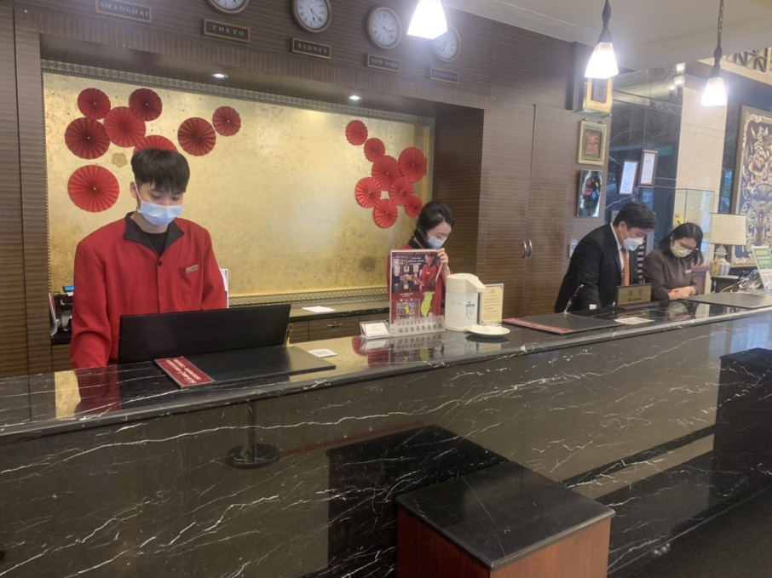
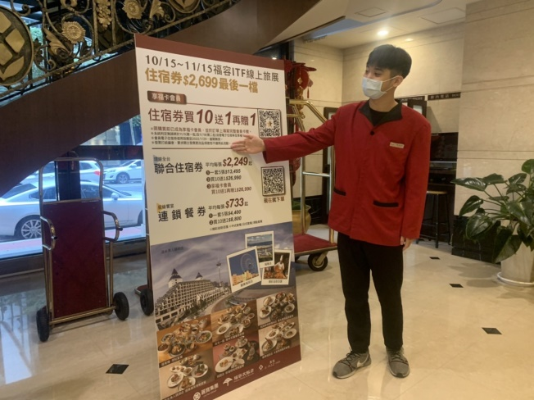
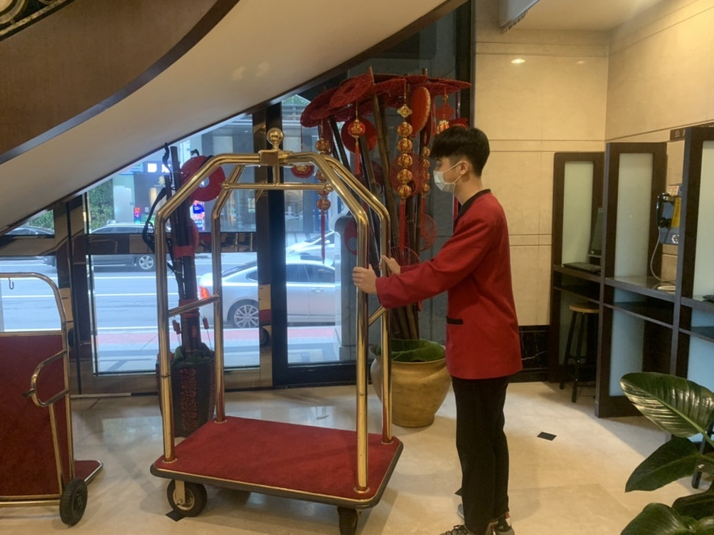
實習工作照

Slide 14
06
實習回饋

Slide 15
實習回饋
櫃台-葉湕揚 休管四甲
1.公司注重面對客人都要保持微笑
2.遇到什麼事情都不要慌張，仔細思考下一步該怎麼做
3.不管事面對客人或是同事都要有禮貌

Slide 16
07
結論與建議

Slide 17
結論與建議
一、對實習單位的建議
在福容大飯店實習的期間，同事以及主管都相當的友善以及細心的教導我，公司也有提供免費員工餐以及讓員工每個月自選4天的休假日，希望這種福利能繼續保持。
二、對未來實習同學的建議
在福容大飯店櫃台實習，雖然櫃台要處理飯店很多的大小事，不論是接電話還是辦理入住退房，又或者是處理客人客訴，雖然櫃台的工作很多又很累，但是能學習到的東西也是最多的，未來要嘗試其他服務業的話也能比較好上手。

Slide 18
END
感謝聆聽

